Slide 1
Organización de Archivos
Equipo docente
Prof. Adj. Lic. Carlos Rodriguez
J.T.P. Lic. Guillermo Cherencio

Slide 2
Bibliografía
Sistemas Operativos. W. Stallings, 4 ed. Prentice Hall. Cap. 12
Sistemas Operativos. A. Silberschatz. 5 ed. Pearson. Cap. 10,11,12
Fundamentos de Sistemas de Base de Dato, Elmasri, Navathe. Addison Wesley cap. 5 y 6
Introducción a las Bases de Datos, Mendelzon y Ale. Pearson. 2000. Cap. 6.

Slide 3
Sistema de Gestión de Archivos

Slide 4
Sistema de Gestión de Archivos
Provee mecanismos destinados al almacenamiento y acceso a archivos de programas y de datos por parte de procesos y usuarios en línea. Presenta una vista lógica uniforme del almacenamiento de la información, dado que el S.O abstrae las características físicas del hardware Compuesto por: Colección Archivos + Estructura de Directorios + Particiones

Slide 5
Sistema de Gestión de Archivos

Slide 6
Sistema de Gestión de Archivos
Objetivos Cumplir con los requerimientos de usuarios Garantizar datos válidos (no corruptos) Optimizar el rendimiento (optimización de accesos, fragmentación) Soportar diversos dispositivos de almacenamiento Minimizar pérdidas de datos (soportar respaldo, copias espejo) Ofrecer a los usuarios y procesos una interface normalizada de E/S Proporcionar soporte multiusuario.

Slide 7
Sistema de Gestión de Archivos

Slide 8
Archivos
“Unidad de almacenamiento lógica persistente, formada por una colección de información relacionada, grabada en una memoria secundaria bajo un nombre” Datos Tipos Textos (todos pueden ser de texto o binarios) Programa La estructura de un archivo está definida por su tipo (jpg, exe, doc, etc)

Slide 9
Archivos

Slide 10
Archivos
Atributos: Nombre simbólico Tipo Ubicación (path) Tamaño (en bytes, bloques) Protección (para control de accesos) (rwx rwx rwx usr-id grp) ID-Usuario dueño Hora/fecha (creación, última modificación)

Slide 11
Terminología Relacionada con los Archivos de Datos
CAMPO: Son elementos básicos de datos de caracter atómico. Posee por atributos: un nombre, un tipo de datos, un dominio y un longitud. REGISTRO Conjunto de campos relacionados que son tratados como LOGICO: una unidad por un programa de aplicación. Semánticamente son atributos que describen a una entidad. ARCHIVO: Colección de registros del mismo tipo grabados en una memoria secundaria bajo un mismo nombre. BASE DE Conjunto de datos relacionados con propiedades. DATOS:

Slide 12
Terminología Relacionada con los Archivos de Datos

Slide 13
Operaciones Básicas con Archivos
Las operaciones básicas o primitivas sobre archivos se implementan a través de llamadas al S.O. (call systems) proporcionadas por el subsistema de gestión de archivos a los programas de aplicación. ABRIR open(AP, “nombre”) {append, output, read} ESCRIBIR write(AP,buffer) {a partir de donde está el puntero} LEER read(AP,buffer, tamaño) REUBICARSE seek(AP,posición) CERRAR close(AP) TRUNCAR Borrar el contenido de un archivo, pero mantiene sus metadatos (open(AP, “>pepe”)) CREAR touch, open(AP,”>pepe”) ELIMININAR del, rm Silberchatz presenta solo: crear, escribir, leer, seek, borrar y truncar.

Slide 14
Cómo el SO Identifica a los Archivos
UNIX Cada archivo es una secuencia de bytes. El sistema operativo no hace interpretación alguna. System (Apple Macintosh)Cada archivo posee dos estructuras de datos asociadas: a) Resource fork (rama de recursos) almacena metadatos (creador, ícono, label, etc) b) Data fork (rama de datos) es donde se almacenan los datos. Microsoft Reconoce tipos por extensión.

Slide 15
Organizaciones Básicas de Archivos
Vistas en Programación I
ORGANIZACION: Forma en la cual se organizan los registros de un archivo, sobre un soporte permanente. A) SECUENCIAL: Registros de longitud variable Utiliza delimitadores de campo y registro. Solo soporta acceso secuencial Soportada por todos los dispositivos Se optimiza el uso del espacio B) RELATIVA: Registros de longitud fija No utiliza delimitadores Soporta acceso secuencial y directo Solo es soportada por dispositivos direccionables Se optimiza el tiempo de acceso a los registros

Slide 16
Organizaciones Básicas de Archivos
Vistas en Programación I

Slide 17
Recuperación de Datos versus Recuperación de Información

Slide 18
RECUPERANDO DATOS
Claves
CLAVE CANDIDATA: Conjunto de atributos que identifican UNIVOCA y MINIMAMENTE a un registro en un archivo. En caso de que no sean mínimas se las conoce como SUPERCLAVE CLAVE PRIMARIA: Es una clave candidata, seleccionada por el diseñador como la principal para el acceso Registro_Cliente(DNI, CUIL, ID_CLIENTE, NOMBRE, DIRECCION, CP) CUIL, DNI, ID_CLIENTE son claves candidatas ID_CLIENTE clave primaria (CUIL,CP) es una superclave (no es mínima, pero identifica univocamente) DOMINIO: Conjunto de instancias válidas I(i₁,..i_{n}) para un atributo A

Slide 19
RECUPERANDO DATOS
Claves
CLAVE ALTERNATIVA: Son aquellas claves candidatas que no fueron seleccionadas como primarias. CAMPO PRIMO: Son aquellas campos que forman parte de la clave candidata. CLAVE EXTRANJERA: Se utiliza a los efectos de relacionar dos archivos (FORANEA) La clave primaria C2 de un archivo A2 se inserta en los registros de un archivo A1. CLAVE SECUNDARIA: Pueden ser simples o compuestas, y admiten repetición de valores de clave. Se definen a los efectos de tener un acceso rápido a ciertos registros.

Slide 20
RECUPERANDO DATOS
Claves
INTEGRIDAD: Se refiere a la exactitud o corrección de los datos sobre un conjunto de archivos afines La perdida accidental de la consistencia de los datos puede ser resultado de : 1. Caídas durante el procesamiento 2. Anomalías causadas por la distribución de datos entre varias computadoras 3. La modificación no autorizada de los datos 4. La destrucción no autorizada de los datos.

Slide 21
RECUPERANDO DATOS
Restricciones
A) Integridad de la claves: Ningún campo de una clave candidata puede tomar valores nulos. B) Restricción de dominio: Todo campo debe poseer valores E a su dominio. C) Integridad referencial: Sea C1 un campo del archivo A1, que es clave extranjera sobre un archivo A2 (C1 y C2 = dominio). Entonces C1 debe estar instanciado siempre con valores ya referenciados sobre C2 o ser nulo.

Slide 22
RECUPERANDO DATOS
Restricciones
Problemas derivados de las restricciones A) Inserción Solo se puede insertar un registro si tiene valor de CP no nulo. Solo se puede insertar un registro si el valor de la CP es único y E al dominio. Solo se puede insertar un registro si los valores de sus claves extranjeras están definidos en los archivos relacionados o son nulos.

Slide 23
RECUPERANDO DATOS
Restricciones
Problemas derivados de las restricciones B) Modificación Si el campo es primo NO puede instanciarse con un valor nulo Si el campo es primo NO puede instanciarse con un valor existente que haga que la CLAVE CANDIDATA se repita Si el campo es clave extranjera solo puede cambiarse por un valor nulo o por un valor existente sobre la CP de la tabla relacionada.

Slide 24
RECUPERANDO DATOS
Restricciones
Problemas derivados de las restricciones C) Borrado Debe controlarse la integridad referencial. Actualizar registros en cascada: Procedimiento que cambia un valor del campo clave de la tabla principal, que automáticamente cambiará el valor de la clave extranjera de los registros relacionados en el archivo secundario. Eliminar registros en cascada: Procedimiento que elimina un registro de la tabla principal, automáticamente se borran también los registros relacionados en la tabla secundaria.

Slide 25
ORGANIZACIONES BASICAS
Archivo HEAP (montículo) o PILA: aquellos que no están ordenados
Archivos ORDENADOS: aquellos que sus registros están ordenados por algún/os campo/s particular. También se los llama SECUENCIALES.
Archivos DIRECTOS (hash): aquellos en que es posible el acceso de forma directa a un registro a partir de una clave y una f(x) de mapeo.

Slide 26
ORGANIZACIONES AVANZADAS
Recuperación:
Directa por Dispersión (hash)
Por Indices - (claves primarias y secundarias)

Slide 27
ORGANIZACIONES AVANZADAS
Acceso Directo por dispersion
Por dispersión (hash)
Cuando es necesario el acceso directo se utiliza el método de trans-formación de claves hashing. Se refiere al proceso de obtener una di-rección de almacenamiento a partir de un campo clave. Se diseña una función para transformar un valor de la clave en otro valor que sirva como una dirección de almacenamiento.
La división entre un primo es uno de los posibles tipos de funciones de dispersión, donde se utiliza el resto a los efectos de mapear la clave.

Slide 28
ORGANIZACIONES AVANZADAS
Acceso Directo por dispersion
Requerimientos para los algoritmos de hashing
Posibilidad de repetición: La capacidad de almacenar un registro mediante un algoritmo y recuperarlo, utilizando el mismo algoritmo, es un requerimiento importante. ·
Distribución uniforme: Si se va a almacenar un archivo en un espacio que permite el almacenamiento de 10000 registros, estos deben distribuirse uniformemente en todo el espacio asignado en vez de acumularse todos juntos.
Minimizar sinónimos En la práctica, los sinónimos aparecen cuando el procedimiento de dispersión se aplica a claves distintas y produce la misma dirección de almacenamiento.

Slide 29
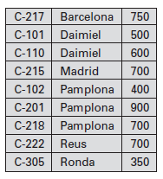
Organizaciones avanzadas Acceso directo por dispersión Dinámico

Slide 30
Organizaciones avanzadas Acceso directo por dispersión Dinámico

Slide 31
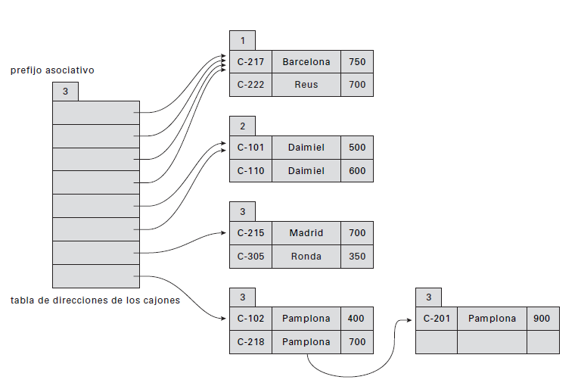
Organizaciones avanzadas Acceso directo por dispersión Dinámico

Slide 32
ORGANIZACIONES AVANZADAS
Recuperación por índices
Tipo de Índices | Descripción | Nro. De entradas del índice (Primer-Nivel) | Denso o No Denso
Primario | Campo clave de ordenación sin repeticiones | Igual al numero de bloques del archivo de datos | No Denso
Agrupación | Campo clave de ordenación con repeticiones | Igual al numero de valores diferentes del campo índice | No Denso
Secundario (Clave) | No es clave de ordenación y sin repeticiones | Igual al número de registros del archivo de datos | Denso
Secundario (No Clave) | No es clave de ordenación y con repeticiones | Igual al numero de registros o al numero de valores diferentes del campo índice | Denso

Slide 33
ORGANIZACIONES AVANZADAS
Recuperación por índices
INDICE: es una estructura de datos auxiliar que ayuda en la localización de datos bajo una cierta condición de selección.
CLAVE DE BUSQUEDA: conjunto de uno o más campos del archivo para los que se construye el índice. Las entradas de datos del índice nos permiten localizar los registros de datos que tienen un valor de clave de búsqueda concreto.

Slide 34
ORGANIZACIONES AVANZADAS
Recuperación por índices
Densos (dense) (Están todos los valores de la clave)
Dispersos (sparse) (Están algunos valores)

Slide 35
ORGANIZACIONES AVANZADAS
Recuperación por índices

Slide 36
ORGANIZACIONES AVANZADAS
Recuperación por índices

Slide 37
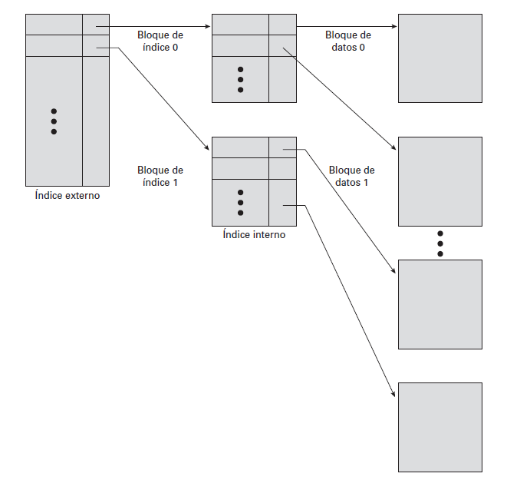
Organizaciones avanzadas

Slide 38
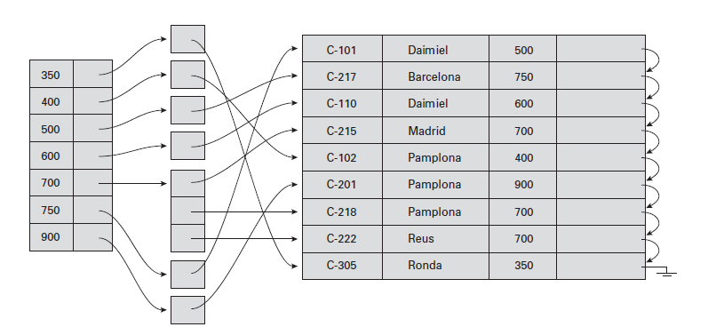
Organizaciones avanzadas Índices Secundarios

Slide 39
Organizaciones avanzadas Árbol B⁺
K_{i} son los valores de la clave de búsqueda.
P_{i} son los punteros a los hijos (para nodos no hoja) o a los registros o cajones de registros (para nodos hoja).
En un nodo las claves de búsqueda están ordenadas.
K1 < K2 < K3 < . . . < Kn–1

Slide 40
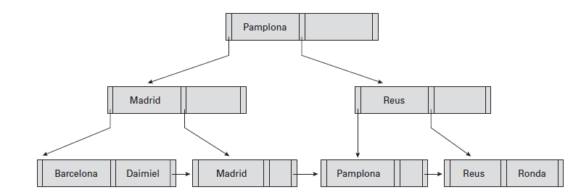
Organizaciones avanzadas Árbol B⁺
Árbol B⁺ del archivo cuenta (n = 3)
Árbol B⁺ del archivo cuenta (n = 5)

